Slide 1
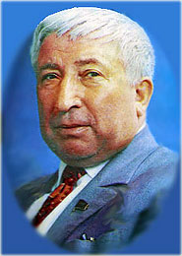
Расул Гамзатович Гамзатов
Конкурс презентаций «Великие люди России» Сообщество взаимопомощи учителей Pedsovet.su
Автор:Дильманбетова Зарема Бегисиевна, учитель начальных классов МБОУ прогимназия «Сезам» города Сургута

Slide 2
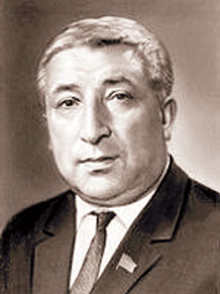
Биография:
Расул Гамзатович Гамзатов родился 8 сентября 1923 года в селении Цада Хунзахского района Дагестанской АССР, в семье народного поэта Дагестана, лауреата Госпремии СССР, Гамзата Цадасы.
Учился в Аранинской средней школе и в Аварском педучилище, после окончания которого работал учителем, помощником режиссера Аварского Государственного театра, заведующим отделом и собственным корреспондентом аварской газеты «Большевик гор», редактором аварских передач Дагестанского радиокомитета.

Slide 3
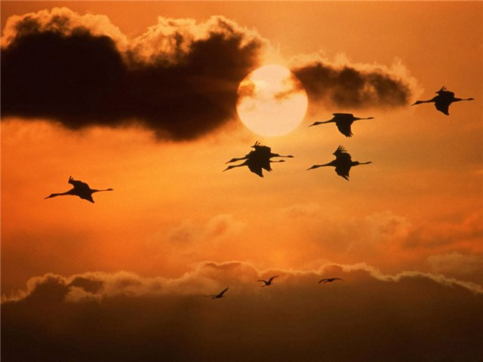
Расул Гамзатов начал писать стихи, когда ему было девять лет. Потом его стихи начали печатать в республиканской аварской газете «Большевик гор» Первая книжка стихов на аварском языке вышла в 1943 году. Ему было всего двадцать лет, когда он стал членом Союза писателей СССР. С тех пор на аварском и русском языках, на многих языках Дагестана, Кавказа и всего мира вышли десятки поэтических, прозаических и публицистических книг, такие как «В горах мое сердце», «Высокие звезды», «Берегите друзей», «Журавли», «У очага», «Письмена», «Последняя цена», «Сказания», «Колесо жизни», «О бурных днях Кавказа», «В полдневный жар», «Мой Дагестан», «Две шали», «Суди меня по кодексу любви», «Сонеты» и многие другие, которые получили широкую популярность у любителей его поэзии.

Slide 4
Основные темы творчества Р. Гамзатова – история родной земли, образ матери, любовь к женщине – тянутся к проблемам вечным и непреходящим: добро, справедливость, человечность, чуткость.

Slide 5
В центре поэтического восприятия Гамзатова – Дагестан. «Поэзия без родной земли, без родной почвы – это птица без гнезда», - говорил Расул Гамзатов. Теме истории родной земли посвящены такие произведения:
поэмы «В горах моё сердце», «Весточка из аула», «Звезда Дагестана»; сборники «Горские страдания», «Песни гор» и др.; а также множество стихотворений: «Мой Дагестан», «На горной вершине стою в Дагестане», «Старые горцы», «Два аула», «Мне ль тебя, Дагестан мой былинный…» и др.

Slide 6
МАТЬ-
вечная тема поэзии. Но
Р. Гамзатов нашёл новые, необыкновенные слова. Он славит мать как первородный источник и начало всего сущего, как надежду и веру в бессмертие всего человечества. Об этом поэма «Берегите матерей», большое количество стихотворений: «Матери», «Мама», «Мать люльку качает в ауле…», «Не надо мне лекарство докторов…».

Slide 7
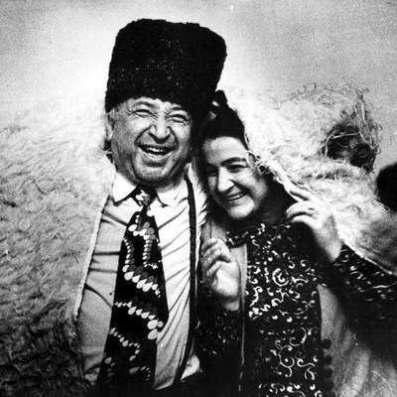
Вся поэзия Расула Гамзатова проникнута любовной тематикой. Он создавал стихи о любви, превознося это чувство выше остальных.
«Любовь, тебя узнав,
Я суть вещей постиг…»
Расул Гамзатов

Slide 8
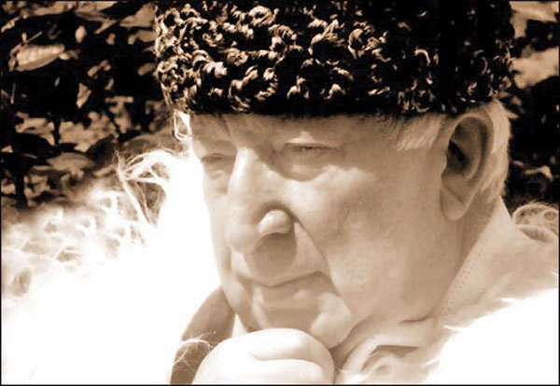
Стихи и поэмы Расула Гамзатова переводили на русский язык такие мастера пера, как Илья Сельвинский и Сергей Городецкий, Семен Липкин и Юлия Нейман.
Особенно плодотворно работали с ним его друзья-поэты: Наум Гребнев, Яков Козловский, Яков Хелемский, Владимир Солоухин, Елена Николаевская, Роберт Рождественский, Андрей Вознесенский, Юнна Мориц, Марина Ахмедова и другие.

Slide 9
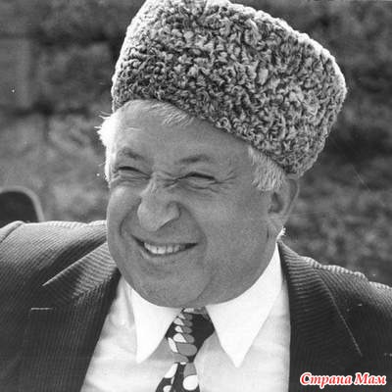
Творчество Расула Гамзатова колоритно украсило мужественный образ Дагестана ореолом высокой духовности и культурной самобытности. Вместе с тем оно значительно расширило жанровую палитру национальной литературы. С Гамзатовым литература Дагестана прошла огромный путь и заняла достойное место в мировой культуре

Slide 10
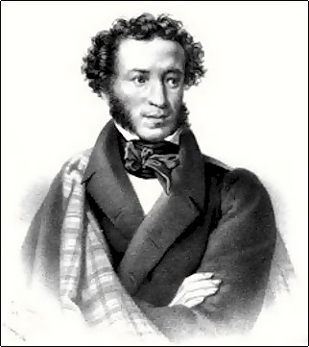
А.С. Пушкин для Расула Гамзатова был «Петром Первым русской поэзии – смелым и могучим преобразователем»

Slide 11
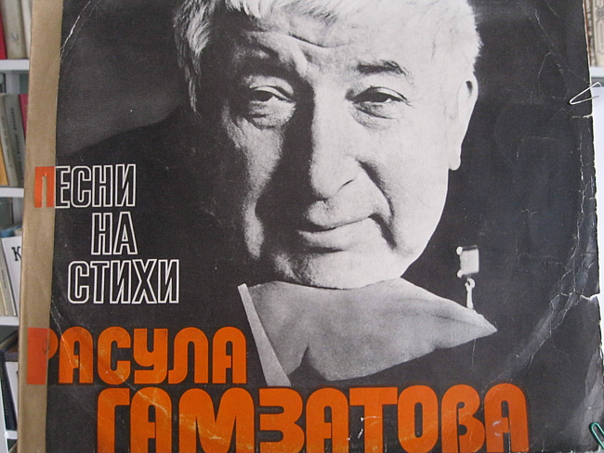
Многие стихи Расула Гамзатова стали песнями. Они привлекли внимание многих композиторов Дагестана, Кавказа, России и других республик. Издательство «Мелодия» неоднократно выпускало пластинки и диски с песнями на стихи поэта.

Slide 12
За выдающиеся достижения в области литературы Расул Гамзатов отмечен многими званиями и премиями Дагестана, России, Советского Союза и мира:
Народный поэт Дагестана;
Герой Социалистического труда;
лауреат Ленинской премии;
Лауреат Государственных премий РСФСР и СССР;
лауреат международной премии «Лучший поэт 20 века»;
лауреат премии писателей Азии и Африки «Лотос»;
лауреат премий Джавахарлала Неру, Фирдоуси, Христо Ботева, а также премий имени Шолохова, Лермонтова, Фадеева, Батырая, Махмуда, С. Стальского, Г. Цадасы и др.

Slide 13
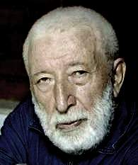
Заключение:
Поэзия Расула Гамзатова, ушедшего из жизни в 2003 году, составляет великолепную культурную эпоху. Мощная творческая энергия поэта, заложенная в его стихах, светлая лиричность и глубокая мудрость его поэзии пленяют и очаровывают каждого, кто к ней прикасается.

